Slide 1



Slide 2


Петербургский Форум Предпринимателей (ПФП)
www.pfp.spb.ru
Форум для малого и среднего бизнеса, созданный руками предпринимателей
Панельные дискуссии Круглые столы Мастер-классы
Инвест-сессии Деловые игры
Неформальное общение
Ключевая тема форума
« Роль предпринимательских сообществ в современном бизнесе »
Notes:
Тема
« Роль предпринимательских сообществ в современном бизнесе »

Slide 3

Цели форума
www.pfp.spb.ru
Создание удобной многопрофильной дискуссионной площадки для малого
и среднего бизнеса России и стран СНГ;
Обмен опытом и самыми эффективными практиками ведения и развития бизнеса;
Привлечение к диалогу бизнес-сообществ, организаций и структур власти;
Notes:
Цели форума
1) Создание удобной многопрофильной дискуссионной площадки для малого
и среднего бизнеса России и стран СНГ; (гости из Индии, Южной Кореи, Сербии и т.д.)
2) Обмен опытом и самыми эффективными практиками ведения и развития бизнеса;
3) Привлечение к диалогу бизнес-сообществ, организаций и структур власти;

Slide 4


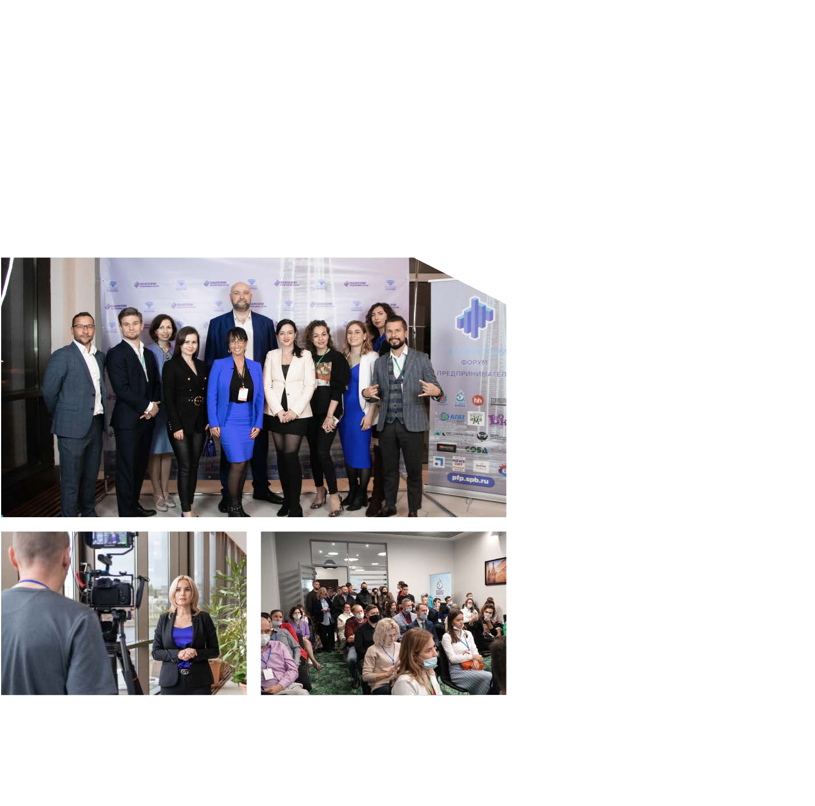
Структура форума
www.pfp.spb.ru
Деловая программа
Культурная программа Вечерняя программа VIP программа Молодежный день
Notes:
Посмотреть информацию на сайте

Slide 5
Место и даты проведения
www.pfp.spb.ru
28 октября – Россия, Санкт-Петербург,
отель «Санкт-Петербург», Пироговская набережная, д. 5/2
29 октября – Россия, Санкт-Петербург,
«Точка кипения», Проспект медиков, д. 3
Notes:
28 октября – Россия, Санкт-Петербург,
отель «Санкт-Петербург», Пироговская набережная, д. 5/2
29 октября – Россия, Санкт-Петербург,
«Точка кипения», Проспект медиков, д. 3

Slide 6
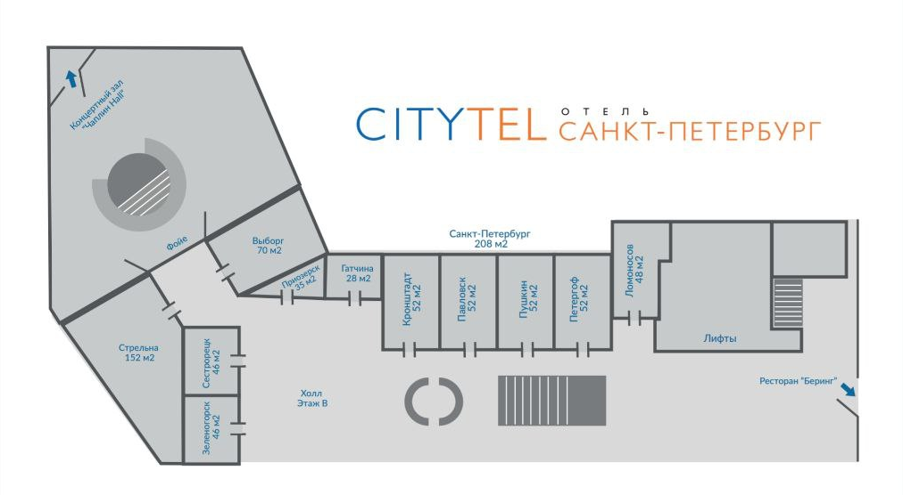
Карта отеля «Санкт-Петербург»
www.pfp.spb.ru
Наши аудитории: Стрельна, Выборг, Сестрорецк, Гатчина, Приозерск.
Notes:
Гатчина – для главных организаторов
Приозерск – волонтерская
Выборг, Стрельна, Сестрорецк – аудитории, где будут проходить мероприятия
Вода для волонтеров будет в волонтерской, а для гостей в постоматах или стенд с водой
Где рестораны и уборная

Slide 7
Внешний вид
www.pfp.spb.ru
Девушки
Юноши
юбка
телесные колготки
либо классические брюки
сменная обувь (!) - удобные туфли на небольшом каблуке/без каблука
волосы убраны в косы, хвосты, аккуратные пучки
легкий дневной макияж и неброский маникюр (по желанию)
легкий парфюм или его полное отсутствие
белая рубашка
классические брюки
сменная обувь (!) - классические туфли с носками в тон туфель
аккуратно уложенные волосы
легкий парфюм или его полное отсутствие

Slide 8
Председатель волонтерского штаба
Руководитель волонтерского штаба
Руководитель функционала: «Технический волонтер»
Руководитель функционала «Работа со спикерами»
Руководитель функционала «Навигация и помощь в аудиториях»
Руководитель функционала «Регистрация участников»
Руководитель функционала «Редактор постов»
Руководитель функционала «Фотографы и видеографы»
Волонтеры
Руководитель волонтерского штаба
www.pfp.spb.ru

Slide 9


Каналы для связи
www.pfp.spb.ru
Беседа в ВК
Мобильные телефоны организаторов

Slide 10
Спасибо за внимание!
www.pfp.spb.ru

